Slide 1

Mathiơ
Dr Rick Griffith • Singapore Bible College • www.biblestudydownloads.com

Slide 2

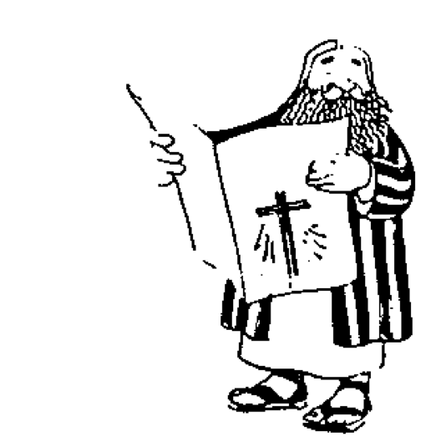




Căn Nhà Tân Ước
21
Thư tín Giám mục
 | 1 Timôthê | 2 Timôthê | Tít |  | Philêmôn
Thư Phao-lô gửi các Hội Thánh | 2 Têsalônica |  |  |  | Khải huyền | Thư tín Tổng quát
 | 1 Têsalônica |  |  |  | Giuđe
 | Côlôse |  |  |  | 3 Giăng
 | Philip |  |  |  | 2 Giăng
 | Êphêsô |  |  |  | 1 Giăng
 | Galati |  |  |  | 2 Phierơ
 | 2 Côrinhtô |  |  |  | 1 Phierơ
 | 1 Côrinhtô |  |  |  | Giacơ
 | Rôma |  |  |  | Hêbơrơ
 | Công vụ
 | Mathiơ | Mác |  | Luca | Giăng
Các Sách Lịch sử
Adapted from Walk Thru the Bible
Notes:
What overall observations on the NT can you make from this diagram?
Gospels and Acts form the primary and secondary foundations of the NT.
On the historical foundation are two pillars of 9 books each.
Paul’s letters to churches in the left pillar all fit into Acts.
Paul didn’t write any inspired letters to churches after Acts.
Pauline letters are named after recipients while General after authors (except Hebrews)
The four gospels are named after their authors.
Every book that ends in "ns" is Pauline
All Pastoral Epistles begin with "T"
All General Epistles were written after Acts except James.
Each of the 2 pillars also have a foundational book: Romans & Hebrews (also their longest)
Both pillars also end up in books that primarily deal with eschatology
Instruction to the leaders comprise only 4 books
Only 4 NT books are written to an individual
i.e., the NT is written not to leaders primarily but to the average Christian
Each 1st book of multiple (1-2 Cor, 1-2 Thess, etc.) is longer & more significant

Slide 3
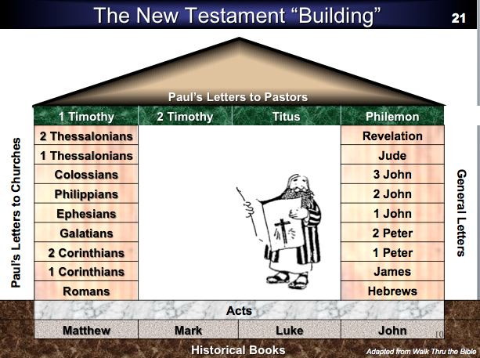
Nhận xét về
Cấu trúc Tân Ước
21
Các sách Phúc âm và Công vụ hình thành nền tảng chính và phụ của Tân Ước.
Bốn sách Phúc Âm được đặt tên theo trước giả.
Nền tảng lịch sử là hai cột trụ với 9 sách mỗi bên.
Những thư Phao-lô gởi cho các Hội Thánh bên cột trái đều phù hợp với Công vụ
Sau sách Công vụ, Phao-lô không còn viết thư nào cho Hội Thánh nữa.
Thư Phao-lô viết được đặt theo tên người nhận, trong khi thư Tổng quát đặt theo tên trước giả (trừ sách Hêbơrơ).
Tất cả thư tín Giám mục đều bắt đầu bằng chữ “T”.

Slide 4
Nhận xét về
Cấu trúc Tân Ước
21
Tất cả thư Tổng quát đều viết sau Công vụ, trừ thư Giacơ.
Mỗi cột trụ đều bắt đầu bằng một sách nền tảng: Rôma và Hêbơrơ (cũng là sách dài nhất).
Cả hai cột trụ đều kết thúc bằng những sách liên quan đến Lai thế học.
Có 4 sách chỉ dẫn dành cho lãnh đạo.
Chỉ có 4 sách Tân Ước viết cho cá nhân (td. Tân Ước không phải dành cho lãnh đạo mà cho tín hữu trung bình).
Trong thư tín đôi hoặc ba thì thư đầu dài hơn và quan trọng hơn (1-2 Cô, 1-2 Tê, v.v…).

Slide 5

Crown Him with Many Crowns 1/4
Nguyện tụng Ngợi Chiên Con Thánh
Nguyện Tụng ngợi Chiên Con thánh,
Hiến vương miện kể muôn ngàn.
Cùng reo vang khúc thiên ca hòa thanh,
Lấp bao bản hát thế gian,
Khá hát lớn linh hồn hỡi!
Chúc Đấng thay ngươi chịu chết,
Chúc tán Thánh vương quân lâm mọi nơi,
Hát khúc hoan ca bất tuyệt.
Lời: Matthew Bridges, Godfrey Thring
Nhạc: George J. Elvey
Hát Thánh ca số 10–

Slide 6
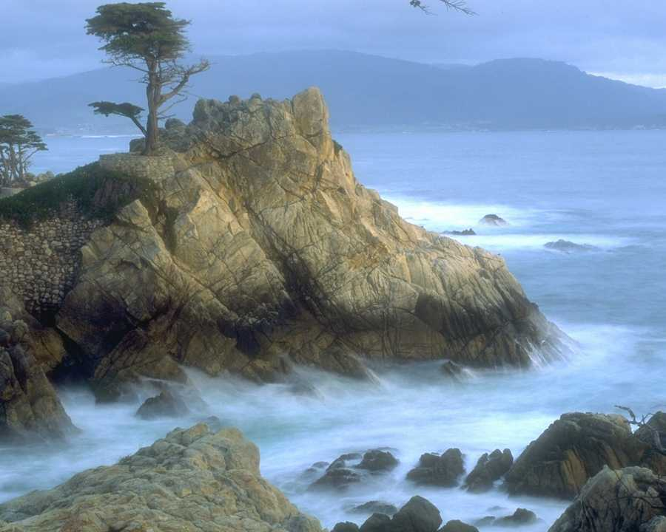
Crown Him with Many Crowns 2/4
Nguyện tụng ngợi Vua nhân ái:
Hiến vương miện rất huy hoàng,
Kìa xem thương tích chân tay hòa hai,
Chiếu ra ánh sáng hiển vang.
Những dấu đinh kia lòa chói!
Khiến mắt thiên binh đều quáng
Trước ánh sáng thánh vết thương bật soi,
Cúi xuống che mặt phục toàn.
Lời: Matthew Bridges, Godfrey Thring
Nhạc: George J. Elvey
Hát Thánh ca số 10–

Slide 7

Crown Him with Many Crowns 3/4
Nguyện tụng ngợi Vua an thới-
Hiến vương miện rất huy hoàng,
Ngài dẹp yên chiến tranh trong mọi nơi,
Đất ca xướng Chúa vĩnh an.
Nước Chúa ta lâu dài bấy,
Hãy hát chung quanh bệ thánh,
Hoa trổ ở vết đinh chân Ngài đây,
Tỏa ngát hương thơm thiên thành!
Lời: Matthew Bridges, Godfrey Thring
Nhạc: George J. Elvey
Hát Thánh ca–

Slide 8

Crown Him with Many Crowns 4/4
Nguyện tụng ngợi Vua muôn thuở,
Hiến vương miện Chúa niên thì,
Dựng nên tinh tú, yên định địa cơ,
Chẳng ai tả nổi đức uy!
Cứu Chúa thay tôi chịu chết,
Ấy Đấng muôn vật tụng tán.
Vinh hiển oai danh ai hay thuật hết.
Suốt muôn thu không suy tàn.
Lời: Matthew Bridges, Godfrey Thring
Nhạc: George J. Elvey
Hát Thánh ca số 10–

Slide 9

How Well Do You Know the Life of Christ?
Bạn có biết rõ về Cuộc đời Chúa Giêxu?
53
4
Đi dự đám cưới
Bạn có thể sắp
xếp những sự
kiện này theo
thứ tự thời
gian không?
6
Trò chuyện với Nicôđem
3
Bị kẻ thù cám dỗ
7
Sứ điệp trên Núi
1
Sinh tại Bếtlêhem
5
Dẹp sạch Đền thờ (lần 1)
10
Rửa chân cho các môn đồ
8
Ngụ ngôn về Vương Quốc
2
Làm thợ mộc tại Naxarét
9
Tại mộ của Laxarơ
Terry Hall, Bible Panorama, 121

Slide 10

Học Các
Sách Tân Ước
Nghiên cứu
các sách Tân ước

Slide 11
Phúc Âm
48
Mathiơ
Mác
Luca
Giăng
Chữ “Phúc âm” do chữ cổ Anh ngữ "God-spell.“ Dịch từ chữ Hi-lạp có nghĩa là “tin lành."
Thời xưa, người loan tin của đức vua thường rao “tin vui” về sinh nhật nhà vua khắp các tỉnh thành trong vương quốc.
Ý nghĩa tương tự trong Tân Ước. Bốn sách Phúc Âm loan tin vui về Chúa Giêxu.
Thế giới cổ biết về lịch sử, thi ca, tiên tri và thư tín. Nhưng một “Phúc Âm” là điều mới mẻ với họ.”
Tại đây, các trước giả được linh cảm nên không chỉ viết lịch sử. Họ còn tạo nên niềm tin (Gi 20:30-31) bằng cách công bố tin mừng rằng Đức Chúa Trời đã sai Đấng Mêsia đến thế gian, như Cựu Ước đã hứa.

Slide 12
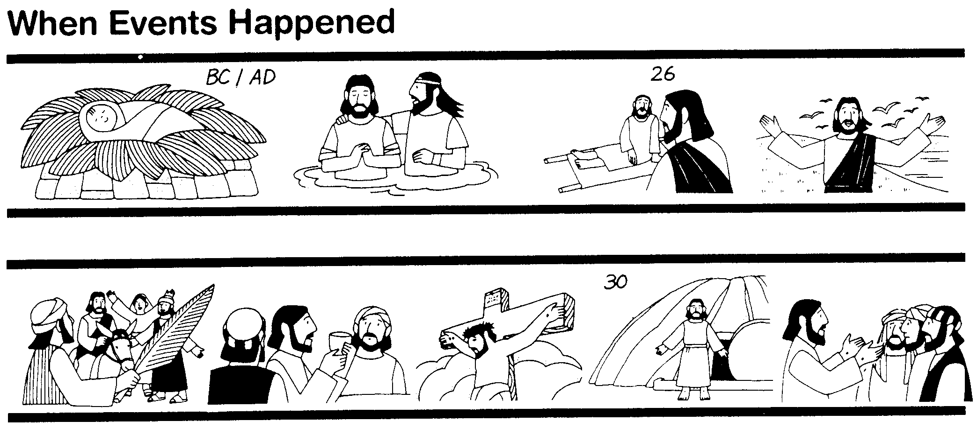
Sách Cộng Quan
Vì sao có bốn sách Phúc âm? Có lẽ cùng lý do có sự mô tả khác nhau như cách một viên ngọc có những góc cắt khác nhau trong mắt người nhìn. Mathiơ mô tả một phương diện của đời sống Đấng Christ , Mác mô tả mặt khác, và Luca mặt thứ ba.
48
Mathiơ
Mác
Luca
Giăng
Ba sách này giống nhau đến nỗi chúng được gọi là Phúc Âm Cộng Quan (“cùng thấy," hoặc “thấy giống nhau"). Cả ba sách đều nhìn cuộc đời Chúa Jesus theo quan điểm lịch sử. Mặt khác, Phúc Âm Giăng dựa trên ý nghĩa nội tâm về cuộc đời và sự dạy dỗ của Ngài.
Khi những sự kiện xảy ra

Slide 13

Irenaeus (SC 180)
“Không phải sách Phúc Âm không thể có nhiều hơn hoặc ít hơn con số của chúng. Vì thế giới có 4 khu vực… và 4 hướng gió chính … thì (Hội Thánh) phải có 4 cột trụ là điều thích hợp ...” (rồi ông liệt kê Mathiơ, Mác, Luca & Giăng)
Against Heresies 3.11.8
Notes:
http://www.ccel.org/fathers2/ANF-01/anf01-60.htm#P7477_2003920

Slide 14
Những Điểm Giống Nhau
49
Mathiơ, Mác và Luca rất giống nhau trong khi Giăng lại khác.
Ba sách Phúc Âm đầu giống nhau:
  Ngôn ngữ
  Tài liệu trích dẫn
  Thứ tự tổng quát các sự kiện và những câu nói của Chúa Jesus.
Tính theo con số:
  91 phần trăm sách Mác có trong Mathiơ
  53 phần trăm sách Mác có trong Luca
Chính những chỗ giống nhau này gợi lên thắc mắc về nguồn gốc của ba sách Cộng Quan. Có phải các trước giả dựa trên một nguồn chung? Hay họ dựa lẫn nhau?

Slide 15



“MỘT BỨC CHÂN DUNG HOÀN TẤT VỀ CHÚA JESUS CHRIST”
51a
KHI NHÌN DƯỚI BỐN
LĂNG KÍNH KHÁC NHAU
13
2
Notes:
Using Study Help #21, through this large picture frame…
we're going to create a graphic representation called
//// A FINISHED PORTRAIT OF THE LORD JESUS CHRIST… but…
//// …we're going to compose that portrait through four different literary lenses as the completed image develops.

Slide 16
MỖI TRƯỚC GiẢ PHÚC ÂM CÓ:
51a
• Độc giả riêng
• Cách trình bày riêng về thân vị của Chúa Jesus Christ
• Mục đích nền tảng khi viết sách Phúc Âm của mình
• Thời điểm viết của riêng mình
14
4
Notes:
From each Gospel writer…
//// …we'll discover the specific audience for his writings…
//// …with his unique presentation of the person of Jesus Christ…
//// …suggesting a foundational purpose communicated through the text of his Gospel…
//// …followed by the scholars' estimate of the date of each writing.

Slide 17
BỐN CHÂN DUNG RIÊNG BiỆT …
51a
1
2
3
4
15
Notes:
Now, please…in your imagination…insert four smaller picture frames into the larger one. In each frame install four lines. As we fill them in we'll have some specific information about the purpose and function of each of the four Gospels. The individual “sub-frames” are designated 1 through 4.

Slide 18
LÊN KHUNG CÁC SÁCH PHÚC ÂM…
51a
1
MATHIƠ
2
MÁC
3
LUCA
4
GIĂNG
16
3
Notes:
Each of the frames now gets its name... MATTHEW in the first...
//// MARK, second...
//// LUKE, third...and finally, the fourth…
//// JOHN, the names of the Gospels in the order of their appearance in the New Testament canon...the official collection of Biblical writings.

Slide 19
ĐỘC GiẢ CỦA CÁC SÁCH PHÚC ÂM…
51a
1
MATHIƠ
2
MÁC
CHO:
DO THÁI
CHO:
LA MÃ
3
LUCA
4
GIĂNG
CHO:
HY LẠP
CHO:
HỘI THÁNH
17
4
Notes:
Now comes an idea endorsed by Biblical scholars around the world…having to do with the audiences TO WHICH each Gospel was written.
For instance…
//// MATTHEW penned his work specifically toward his brothers and sisters in the Jewish audience. He makes repeated references to a regnant Jesus, seeing him as the Messiah and the King of the Chosen People.
//// For MARK, his work is widely regarded as directed toward the Romans, then occupying his native land and into the farther parts of the ancient world. MARK is brief, to the point. And, in fact, repeatedly he uses such term as "straightway" in early translations…all in a get-the-job-done mentality, which characterized the Roman way of thinking and doing things.
//// While LUKE, the physician, is the highly intellectual Greek who accompanied Paul on his tours. For LUKE, his Gospel audience was the Greeks, and in other words, to the Gentile world in general.
Also as the author of The Acts, Luke set down for all time a detailed account of the development of the early church and its wide-spread missionary ministries, to which he was a witness.
//// Finally, we come to the gospel of JOHN, whose audience differs markedly from the first three. John is written directly to UNBELIEVERS, AND REACHING THEM THROUGH THE COMMUNICATION CHANNEL OF THAT NEW ORGANISM, THE CHURCH. In fact, when you read John's gospel, you are struck with the fact that his work carries with it a somewhat mystical quality, certainly not the quick, even terse recounting of facts as we find in Mark's Gospel. John's audience –– the Church itself, the members of the new Organism, bathed in the redemptive love of Christ –– receives his brilliant articulation of the impact of the coming of the Holy Spirit, now –after the Day of Pentecost -- having taken up permanent residence in the heart of each new believer.
So there are four individual audiences to which the Gospels were specifically directed at the time of their writing. That one insight, alone, gives a new way to categorize and individualize the Gospel writings.

Slide 20
…PHÁC HỌA CHÚA JESUS NHƯ…
51a
2
1
2
1
MATHIƠ
MÁC
CHO:
DO THÁI
CHO:
LA MÃ
NHƯ:
VUA
NHƯ:
ĐẦY TỚ
4
3
4
3
GIĂNG
LUCA
JOHN
HY LẠP
HỘI THÁNH
CHO:
CHO:
CHURCH
TO:
TO:
NHƯ:
TRỜI/
NGƯỜI
NHƯ:
TRỜI
18
4
Notes:
Another question: How does each Gospel portray The Lord as a Man and as Immanuel, “God With Us?”
//// For MATTHEW...Christ is seen as King of the Jews. Repeatedly Matthew describes how Jesus is the fulfillment of Old Testament Scripture. Matthew makes wide use of Jewish terminology of royalty.
//// For MARK...He is seen as the Servant of all...some say the Suffering Servant, and traditionally associated with an audience in Rome and among the widespread Roman world.
//// LUKE sees Christ as the God-Man -- truly God and truly Man. Luke shows the Gentiles that Christ is the perfect man to which they aspired.
//// Finally, John's Gospel. Clearly and above all else...JOHN portrays Christ as God Himself. JOHN uses his pen to communicate the mystery and the power of the Messiah. Why? Because John experienced a particular closeness to the Master, one that was apparently unique among the disciples. Remember too that this was this same JOHN who was destined to see and write down the great End-Times vision we know as The Revelation.

Slide 21
TÓM TẮT SỨ ĐiỆP…
51a
1
MATHIƠ
2
MÁC
CHO:
DOTHÁI
CHO:
LAMÃ
NHƯ:
VUA
NHƯ:
ĐẦY TỚ
DiỀU NGÀI:
ĐiỀU NGÀI:
NÓI
LÀM
3
LUCA
4
GIĂNG
CHO:
HY LẠP
CHO:
HỘI THÁNH
NHƯ:
TRỜI/NGƯỜI
NHƯ:
TRỜI
ĐiỀU NGÀI:
ĐiỀU NGÀI:
CẢM NHẬN
HÀM Ý
19
5
Notes:
Here is a last set of interesting ideas, with thanks to some anonymous believer who developed them years ago.
//// Call it “the message in a nutshell.” Question: what is the one single word that might characterize the message of each Gospel?
//// For MATTHEW...that book tells us what Jesus Christ SAID.
//// MARK tells us what He DID.
//// LUKE shows us clearly what the Messiah FELT.
//// And JOHN, with enormous clarity, tells us what Christ MEANT!
What he SAID...what He DID...what He FELT...and what He MEANT!
These single-word ideas help us to tightly focus on the remarkable differences that exist among the Gospel writings. For many Bible readers, such distinctives are unfamiliar territory.

Slide 22
CHỮ GÌ NGHE LẠ TAI…
51a
CỘNG QUAN:
1
2
MATHIƠ
MÁC
CHO:
DO-THÁI
CHO:
LA-MÃ
NHƯ:
VUA
NHƯ:
ĐẦY TỚ
Điều:
NÓI
ĐiỀU
NGÀI:
LÀM
CỘNG QUAN:
“CÙNG THẤY NHƯ NHAU”
“CÙNG THẤY NHƯ NHAU”
3
LUCA
CHO:
HI-LẠP
NHƯ:
NGƯỜI
ĐiỀU
NGÀI:
CẢM THẤY
20
3
Notes:
Now comes that word that's a strange one to many...
//// SYNOPTIC…meaning…
//// … “TO SEE TOGETHER”…add these words to that triangle shape on your study help.
//// It is a term from Greek roots that means seeing a group of things together... from the same general perspective. One word that, again, helps organize and categorize the enormous factual base that makes up our Bible.

Slide 23
CÁC SÁCH CỘNG QUAN:”THẤY GiỐNG NHAU” ”
1
MATHIƠ
2
MÁC
CHO:
DO THÁI
LA MÃ
CHO:
NHƯ:
VUA
NHƯ:
ĐẦY TỚ
ĐiỀU
NGÀI:
NÓI
ĐiỀU
NGÀI:
LÀM
∑
3
LUCA
4
JOHN
HY LẠP
CHURCH
CHO:
TO:
NHƯ:
TRỜI/NGƯỜI
AS:
GOD
ĐiỀU
NGÀI:
CẢM NHẬN
WHAT
HE:
MEANT
21
1
Notes:
Follow the arrows as they link together the gospels of MATTHEW, MARK and LUKE. Again…you'll notice that JOHN is not among them. Those three are the so-called SYNOPTIC Gospels...THEY ARE SEEN TOGETHER...in that these works take on that ground-level view of the human history of Jesus Christ just as he walked about Palestine in the days of his ministry. The Man…and his Mission among his People.
Ở một phươngdiện khác... Phúc-âm Giăng - ởđây được xemxét với một dấu TỔNG (SUMMA) quenthuộc của toán-học - đạidiện cho toànbộ những gì Chúa Giêxu Cơđốc MUỐN NÓI - tổng của tấtcả những gì Người giảng và bàytỏ - cả ở nơi côngcộng và ở chỗ riêngtư. Cho rằng Chúa Giêxu rõràng là chính ĐCT, nên Giăng đã nâng tầm chântrời thuộclinh của chúngta trong những cáchthức mà ba phúc-âm kia không làm được.
**Chữcái Sigma của Hilạp là kýhiệu toánhọc quốctế để chỉ Tổng/Tổngsố (Sum)

Slide 24
CHỒNG CHÉO TRONG 4 SÁCH PHÚC ÂM
51b
1
MATHIƠ
2
MÁC
7% ĐỘC ĐÁO!
Báp-têm
Lễ Tiệc Thánh
Giáng-sinh
Gia phả
Cho 5000 người ăn
Sự Thương khó
3
LUKE
4
GIĂNG
92% độc đáo!
16
Notes:
Each of the Gospels say things that the others don't...
//// MATTHEW was believed by the early church to have written first...
//// MARK shares a lot of material with Matthew, such as Christ's baptism and supper...
//// LUKE also has much overlap with Matthew and Mark, such as Christ's baptism and supper—but only Matthew and Luke record Christ's birth and genealogy. However, the fourth…
//// JOHN, stands alone in terms of its material. Only 8% of it repeats stories from the others—such as the feeding of the 5000, and, of course, His death and resurrection.
//// But the remaining 91% of JOHN you will find only in JOHN.

Slide 25
GIĂNG: TÓM TẮT SỨ ĐiỆP
51a
1
MATTHEW
2
MARK
TO:
JEWS
TO:
ROMANS
AS:
KING
AS:
SERVANT
WHAT
HE:
SAID
∑
WHAT
HE:
DID
3
LUKE
4
GIĂNG
TO:
GREEKS
CHO:
HỘI THÁNH
AS:
GOD/MAN
NHƯ:
TRỜI
WHAT
HE:
FELT
ĐiỀU
NGÀI:
HÀM Ý
22
Notes:
So, in summation, then…John wrote to UNBELIEVERS THROUGH THAT NEW ORGANISM, THE CHURCH, envisioning Christ as God Himself…
But what did John SAY that Jesus meant in his preaching?

Slide 26
CHỮ GÌ NGHE LẠ TAI…
51a
CỘNG QUAN:
1
2
MATHIƠ
MÁC
CHO:
DO-THÁI
CHO:
LA-MÃ
NHƯ:
VUA
NHƯ:
ĐẦY TỚ
Điều:
NÓI
ĐiỀU
NGÀI:
LÀM
CỘNG QUAN:
“CÙNG THẤY NHƯ NHAU”
“CÙNG THẤY NHƯ NHAU”
3
LUCA
CHO:
HI-LẠP
NHƯ:
NGƯỜI
ĐiỀU
NGÀI:
CẢM THẤY
20
3
Notes:
Now comes that word that's a strange one to many...
//// SYNOPTIC…meaning…
//// … “TO SEE TOGETHER”…add these words to that triangle shape on your study help.
//// It is a term from Greek roots that means seeing a group of things together... from the same general perspective. One word that, again, helps organize and categorize the enormous factual base that makes up our Bible.

Slide 27

Nan Đề của Cộng Quan
49
Mathiơ, Mác & Luca nói tóm gọn:
Chúng ta giải thích điều giống nhau như thế nào?
Chúng ta giải thích điều khác nhau như thế nào?

Slide 28
Ưu tiên có trong Mác
51
51
Mác
661
1068
1149
500
350
Mathiơ
Luca
Con số diễn tả những câu có trong mỗi nguồn khả dĩ
235
333
Q
564
M
L

Slide 29

Thời gian viết Sách Cộng Quan
49
Trích từ NIV Study Bible, 1431
Mác
MATHIƠ
LUCA
MÁC
MATHIƠ
LUCA
Giả thuyết A:
Giả thuyết B:
Mathiơ và Luca dùng nguồn Mác
Mathiơ và Luca không dùng tư liệu từ Mác
Quan điểm #1
Quan điểm #1
Mác viết vào thập niên 50 hay đầu 60
Mác có thể viết trong khoảng từ 50-70
(1) Mathiơ viết cuối thập niên 50 hay thập niên 60
Quan điểm #2
(2) Luca trong khoảng 59-63
Mác viết trong khoảng 65-70
Quan điểm #2
(1) Mathiơ viết đầu thập niên 50 (xem bài Mathiơ)
Mác viết từ 65-70
(1) Matthiơ viết khoảng thập niên 70
(2) Luca viết 59-63 (xem bài Luca)
(2) Luca viết trong thập niên 70

Slide 30
Xử Lý Nan Đề Các Sách Cộng Quan
49
Những thắc mắc thế này thường gọi là Nan Đề Sách Cộng Quan. Một vài giải thích được đưa ra:
Sử dụng truyền khẩu. Một số người cho rằng truyền thống đã trở thành khuôn mẫu đến nỗi nó trở thành nguồn chung cho các sách Phúc Âm.
Sử dụng một Phúc Âm sớm. Một số người mặc nhiên công nhận rằng các trước giả Cộng quan đều dùng chung một nguồn Phúc Âm có sớm, bây giờ đã thất lạc.
Sử dụng những tác phẩm được viết ra. Một số người cho rằng một số tác phẩm được viết ra bao gồm những sự kiện khác nhau trong đời sống Chúa Jesus và các trước giả Phúc Âm đã sử dụng.
Phụ thuộc lẫn nhau. Một số người cho rằng các trước giả Cộng quan lấy tư liệu lẫn nhau, kết quả những điều họ viết thường là tương tự.
NIV Study Bible, 1431

Slide 31
Xử Lý Nan Đề
Các Sách Cộng Quan
49
Sử dụng hai nguồn chính. Tquan điểm phổ thông nhất hiện nay là Mác và một tài liệu mang tính giả thuyết, gọi là Quelle (tiếng Đức nghĩa là “nguồn") hay còn gọi là Q, được Mathiơ và Luca sử dụng làm nguồn cho hầu hết các tư liệu có trong hai sách Phúc Âm này.
Sự ưu tiên và sử dụng sách Mathiơ. Một quan điểm khác cho rằng hai sách Cộng quan kia lấy tư liệu từ sách mathiơ như nguồn chính.
7. Một kết hơp của đa số những điều ở trên. Giả thuyết này cho rằng các trước giả của Phúc Âm Cộng Quan sử dụng lời truyền khẩu, các tác phẩm, sự nương dựa lẫn nhau của các trước giả Cộng quan khác, hoặc trên các sách Phúc Âm , và lời chứng của các nhân chứng.
NIV Study Bible, 1431

Slide 32
Theo Dr. Griffith sách được viết khi nào…
51a
1
MATHIƠ
2
MÁC
TO:
JEWS
TO:
ROMANS
Thập niên
S.C. 40
S.C. 64-68
AS:
KING
AS:
SERVANT
WHAT
HE:
WHAT
HE:
SAID
DID
3
LUCA
4
GIĂNG
GREEKS
CHURCH
S.C. 57-59
S.C. 69
SAU SÁCH CỘNG QUAN
TO:
TO:
AS:
GOD/MAN
AS:
GOD
WHAT
HE:
WHAT
HE:
FELT
MEANT
27
4
Notes:
Now…what about the dates of the writing of these crucial documents? And here we are left to our best scholarly guesses. There will ALWAYS be argument here. But some of the best guesses, based on decades of academic research and study are these – in suggested order…
//// MATTHEW…composed sometime during the A.D. 40s…
//// LUKE is suggested as next, between the years A.D. 57 and 59 A.D…
//// Mark…in the next decade…between 64 and 68…
//// and finally…John’s Gospel…around A.D. 69….but certainly after the Synoptics were set down. Again, you will always find disagreement on these dates. However, these dates are from the research of well-known Christian scholars and teachers.

Slide 33
Theo sách giáo khoa, 4 PÂ được viết khi nào…
51a
1
MATHIƠ
2
MÁC
JEWS
S.C.
64-68
TO:
TO:
ROMANS
S.C.
40s
AS:
KING
AS:
SERVANT
WHAT
HE:
WHAT
HE:
SAID
DID
3
LUCA
4
GIĂNG
GREEKS
CHURCH
S.C.
57-59
S.C.
Cuối 69
SAU SÁCH
CỘNG QUAN
TO:
TO:
AS:
GOD/MAN
AS:
GOD
WHAT
HE:
WHAT
HE:
FELT
MEANT
27
4
Notes:
Now…what about the dates of the writing of these crucial documents? And here we are left to our best scholarly guesses. There will ALWAYS be argument here. But some of the best guesses, based on decades of academic research and study are these – in suggested order…
//// MATTHEW…composed sometime during the A.D. 40s…
//// LUKE is suggested as next, between the years A.D. 57 and 59 A.D…
//// Mark…in the next decade…between 64 and 68…
//// and finally…John’s Gospel…around A.D. 69….but certainly after the Synoptics were set down. Again, you will always find disagreement on these dates. However, these dates are from the research of well-known Christian scholars and teachers.

Slide 34
Tổng Quan Tân Ước
38
124
39-41
“Cho đến tận cùng trái đất” (Công vụ 1:8)
CV 9 13 14 15 16 18 21 27 28
Tư 48-
Chín 49
1
Galati
Tư 50-
Chín 52
2
Êgiê
Xuân 53-
Năm 57
3
Asi
Hai 60-
Ba 62
1
Rôma
Xuân 62-
Thu 67
4
T.B.Nha
Tám 67-
Xuân 68
2
Rôma
Hè 35-
37
Damách
Antiốt
Năm 57-
Tám 59
Ra Tòa
Thu 49
Hội đồng
Xuân 68
Hội Thánh phát triển
35 48 49 50 52 53 57 60 62 67 68 95
Mat
Phúc Âm & Công vụ
1234
Hành trình
Rôma
Bị tù
No Animations

Slide 35
Các Trước Giả Phúc Âm
13
Tên | Quốc tịch | Quê hương | Nghề nghiệp | Quan hệ | Viết số đoạn | Viết Số câu | Số Sách viết
Mathiơ | Do thái | Cabênaum | Thu thuế | Sứ đồ Chúa Jesus | 28 | 1,071 | Phúc Âm Mathiơ
Mác | Do thái / La Mã | Jerusalem | Giáo sĩ | Môn đồ của Phierơ | 16 | 678 | Phúc Âm Mác
Luca | Hy lạp | Antiốt | Bác sĩ | Môn đồ của Phao-lô | 52 | 2,158 | Phúc Âm Luca & Công vụ
Giăng | Do thái | Bếtsaiđa/ Cabênaum | Ngư phủ | Sứ đồ Chúa Jesus Christ | 50 | 1,414 | Phúc Âm Giăng 1 Gi 2 Gi 3 Gi Khải thị

Slide 36
So Sánh 4 Sách Phúc Âm
52
 | Mathiơ | Mác | Luca | Giăng
Trước giả | Mathiơ | Mác | Luca | Giăng
Trước khi được cứu | Thu thuế | Không (còn trẻ) | Bác sĩ | Ngư phủ
Chủng tộc | Do Thái | Do thái | Dân Ngoại | Do Thái
Công việc/ Ân tứ | Sứ đồ | Phục vụ / Chăn bầy | Phục vụ / Dạy dỗ | Sứ đồ
Độc giả | Do thái | La Mã | Dân Ngoại Hy lạp | Thế giới
Chú ý | Dấu lạ (1 Cô 1:22) |  | Sự khôn ngoan (1 Cô 1:22)
Thuộc linh | Chưa tin | Tín hữu | Chưa tin | Tín hữu
Nhu cầu cơ bản: | Đấng Mêsia & giới thiệu Vương quốc | Điển hình chịu khổ (cổ vũ môn đồ hóa) | Tính phổ quát (& phát triển vương quốc) | Thần tánh

Slide 37
So Sánh 4 sách Phúc Âm
52
 | Mathiơ | Mác | Luca | Giăng
Thời gian | Thập niên 40 | 64-68 | 57-59 | Sau thập niên 60
Nơi viết | Antiốt hay Syri | Rôma | Sêsarê /Rôma | Êphêsô
Người nhận | Palestine | Rôma | Thêôphilơ | Á châu, v.v…
Jesus là… | Vua Israel (Mêsia) | Đầy tớ chịu khổ (Thần tánh) | Người lý tưởng (Mêsia) | Con Đức Chúa Trời (Thần tánh)
Câu chìa khóa | 21:5 | 10:45 | 19:10 | 20:31
Chủ đề | Luật pháp | Quyền lực | Ân điển | Vinh quang
Nhấn mạnh Nghĩa đen | Bài Giảng | Phép lạ | Ngụ ngôn | Ẩn dụ
Sắp xếp | Theo đề tài | Thời điểm | Thời điểm | Đề tài
Gia phả | Ápraham đến Giôsép | Không | Không | Không

Slide 38
So Sánh 4 sách Phúc Âm
52
 | Mathiơ | Mác | Luca | Giăng
Phạm vi | Giáng sinh –Phục sinh | Chức vụ– Phục sinh | Chức vụ - Phục sinh | Chức vụ- Phục sinh
Sắc thái | Tiên tri | Mục vụ | Lịch sử | Tâm linh
Lời của Chúa | 60% | 42% | 50% | 50%
Đoạn | 28 | 16 | 24 | 21
Câu | 1068 | 661 | 1149 | 878
Câu trong từng đoạn | 38 | 41 | 48 | 42
Trích C.Ư. | 53 | 36 | 25 | 20
Ám chỉ C.Ư. | 76 | 27 | 42 | 105
Tham khảo C.Ư. | 129 | 63 | 67 | 125
Tư liệu riêng | 42% | 7% | 59% | 92%
Phân chia | ------------------- Phúc Âm Cộng Quan---------------- |  |  | Phúc Âm Bổ sung

Slide 39

Suy nghĩ…
Mathiơ trình bày Đấng Christ như Vua của Israel. Theo em, Cơ-đốc-nhân ngày nay có gặp khó khăn gì khi nghĩ đến Chúa Jesus như là Vua?
Nếu có, tại sao có?
Nếu không, tại sao không?

Slide 40
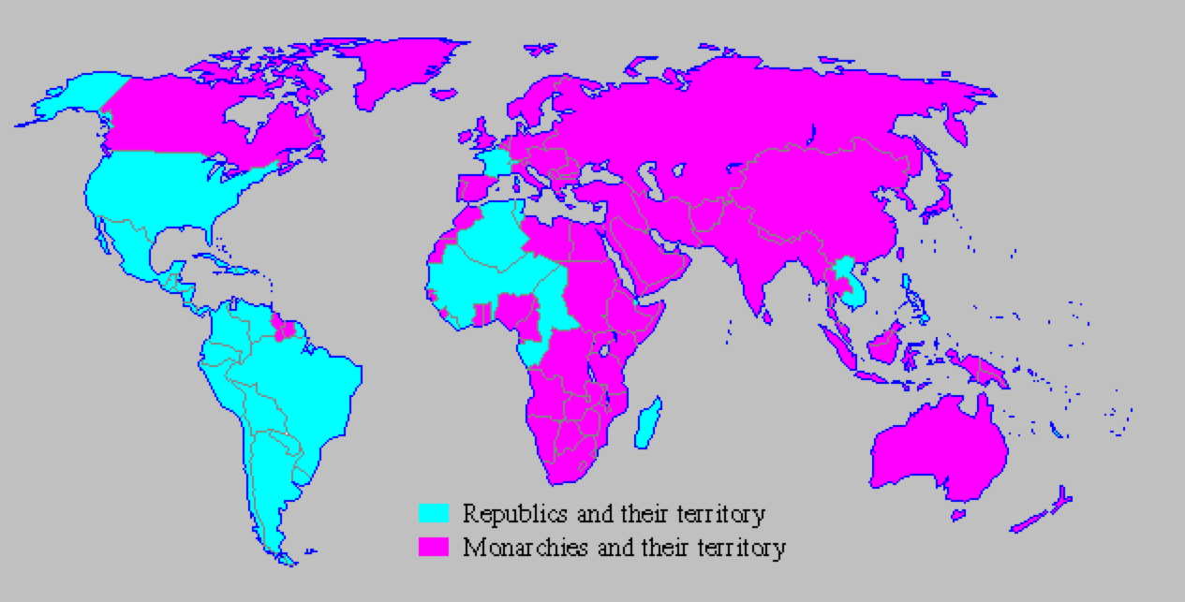
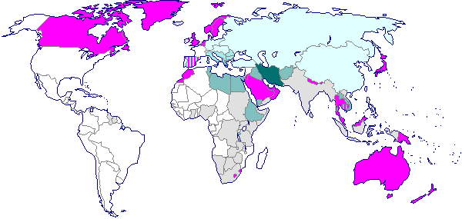
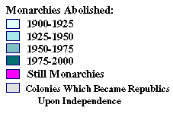
Chế độ
Quân chủ cáo chung
Chế độ Quân chủ từ 1900
Chế độ Quân chủ năm 2000

Slide 41

Mathiơ: Christ là Vua
Từ khi Gia cốp chúc
phước trong Sáng 49:9-10
Con sư tử được dùng để mô tả một vị Vua…
“Giu-đa là một sư tử tơ;
Hỡi con! Con bắt được mồi rồi tha về. Nó sụm gối, nằm khác nào sư tử đực, Như sư tử cái; há ai dám khiến ngồi lên?
¹⁰ Cây phủ việt chẳng hề dời khỏi Giu-đa,Kẻ lập pháp không dứt khỏi giữa chân nó,Cho đến chừng Đấng Si-lô (nghĩa là an nghỉ hay là Đấng dẹp loạn) hiện tới,
Và các dân vâng phục Đấng đó.”

Slide 42
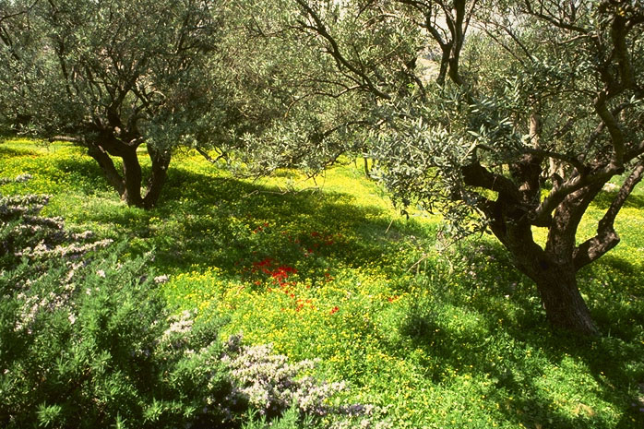
Vương Quốc
Vườn Ghếtsêmanê,
Núi Ôlive, Giêrusalem
64
1

Slide 43
Mat 3:1-2
"Lúc ấy, Giăng Báp-tít đến rao giảng trong hoang mạc Giu-đê rằng: "Hãy ăn năn, vì vương quốc thiên đàng đã đến gần!” !’ "
65

Slide 44
Mat 4:17, 23
“…Từ lúc ấy, Đức Chúa Giê-xu bắt đầu rao giảng rằng: “Các ngươi hãy ăn năn, vì vương quốc thiên đàng đã đến gần.”
Đức Chúa Giê-xu đi khắp miền Ga-li-lê, dạy dỗ trong các nhà hội, rao giảng Tin Lành của vương quốc thiên đàng…' ”
65
Notes:
What was Jesus saying to us? In Matthew's fourth chapter, we are told that “Jesus began to preach and say: 'Repent, for the kingdom of heaven is at hand…Jesus was going throughout all Galilee, teaching in their synagogues and proclaiming the gospel of the Kingdom…'”
What is that Kingdom? What did he mean?

Slide 45
Mat 10:5-7
"Đức Chúa Giê-xu sai mười hai sứ đồ nầy đi, và dặn rằng: “Đừng đi vào vùng dân ngoại, cũng đừng vào một thành nào của dân Sa-ma-ri; ⁶ nhưng tốt hơn, hãy đến với những con chiên lạc của nhà Y-sơ-ra-ên. ⁷ Khi đi đường, hãy rao giảng rằng: ‘Vương quốc thiên đàng đã đến gần.”
65
Notes:
What was Jesus saying to us? In Matthew's fourth chapter, we are told that “Jesus began to preach and say: 'Repent, for the kingdom of heaven is at hand…Jesus was going throughout all Galilee, teaching in their synagogues and proclaiming the gospel of the Kingdom…'”
What is that Kingdom? What did he mean?

Slide 46
Mat 6:33
“Nhưng trước hết, hãy tìm kiếm vương quốc Đức Chúa Trời và sự công chính của Ngài, thì Ngài sẽ ban cho các con mọi điều ấy nữa..”
66
Notes:
Two chapters later, Matthew reports Jesus saying, “But seek first His Kingdom and His righteousness, and all these things will be added to you.”

Slide 47
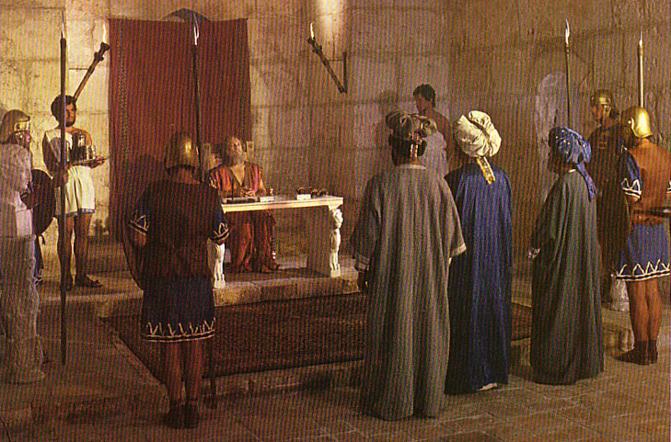
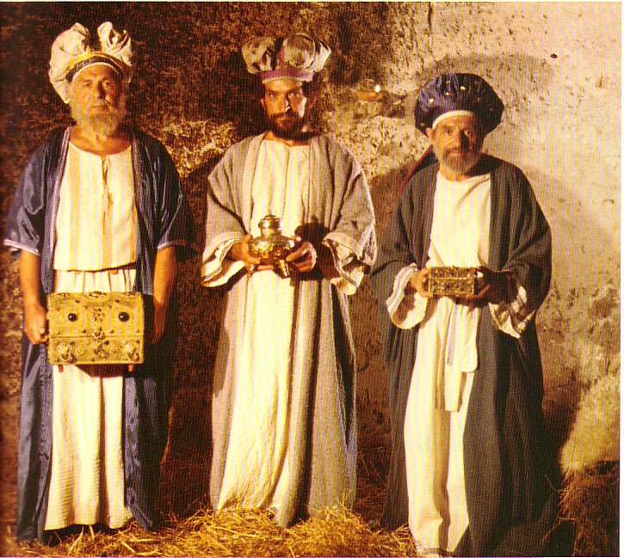
Êsai và Mathiơ thấy được loại vương quốc nào?
78b
Chính trị
Thể chất
Tình cảm
Lý trí
Tâm linh

Slide 48
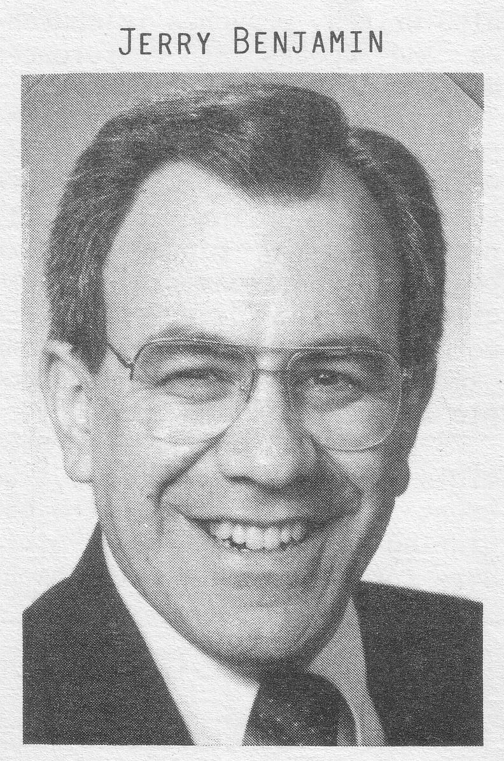
Mở đầu quyển sách kiểu này dễ thấy chán?
Gia phổ Đức Chúa Jêsus Christ, con cháu Đa-vít và con cháu Áp-ra-ham.
² Áp-ra-ham sanh Y-sác; Y-sác sanh Gia-cốp; Gia-cốp sanh Giu-đa và anh em người. ³ Giu-đa bởi Tha-ma sanh Pha-rê và Xa-ra. Pha-rê sanh Ếch-rôm; Ếch-rôm sanh A-ram; ⁴ A-ram sanh A-mi-na-đáp; A-mi-na-đáp sanh Na-ách-son; Na-ách-son sanh Sanh-môn. ⁵ Sanh-môn bởi Ra-háp sanh Bô-ô. Bô-ô bởi Ru-tơ sanh Ô-bết. Ô-bết sanh Gie-sê; ⁶ Gie-sê sanh vua Đa-vít.
Đa-vít bởi vợ của U-ri sanh Sa-lô-môn. ⁷ Sa-lô-môn sanh Rô-bô-am; Rô-bô-am sanh A-bi-gia; A-bi-gia sanh A-sa; ⁸ A-sa sanh Giô-sa-phát; Giô-sa-phát sanh Giô-ram; Giô-ram sanh Ô-xia. ⁹ Ô-xia sanh Giô-tam; Giô-tam sanh A-cha; A-cha sanh Ê-xê-chia. ¹⁰ Ê-xê-chia sanh Ma-na-sê; Ma-na-sê sanh A-môn; A-môn sanh Giô-si-a. ¹¹ Giô-si-a đang khi bị đày qua nước Ba-by-lôn sanh Giê-chô-nia và anh em người.
¹² Khi đã bị đày qua nước Ba-by-lôn, thì Giê-chô-nia sanh Sa-la-thi-ên; Sa-la-thi-ên sanh Xô-rô-ba-bên; ¹³ Xô-rô-ba-bên sanh A-bi-út; A-bi-út sanh Ê-li-a-kim; Ê-li-a-kim sanh A-xô. ¹⁴ A-xô sanh Sa-đốc; Sa-đốc sanh A-chim; A-chim sanh Ê-li-út; ¹⁵ Ê-li-út sanh Ê-lê-a-xa; Ê-lê-a-xa sanh Ma-than; Ma-than sanh Gia-cốp; ¹⁶ Gia-cốp sanh Giô-sép là chồng Ma-ri; Ma-ri là người sanh Đức Chúa Jêsus, gọi là Christ.
Notes:
Most of us, if we are honest, find that the first few verses of the NT are boring. They may be good for getting us to sleep if we have insomnia, but they aren't generally appreciate as literature [read 1:1-3 with a yawn].
While I was a student at Dallas Seminary, I had the privilege of meeting Jeremiah Benjamin—a true Jewish name if you ever heard one! Jerry was from such a strictly orthodox Jewish family that the New Testament was forbidden in his home. However, a Christian student once gave him a NT and challenged him to read it. So he snuck into his room, climbed into bed, pulled the sheets over him and took out his flashlight.
[Animation] "The first verse stunned me," Jerry later recalled. "It said that Jesus was related to my forefathers."
My experience with Jerry helped me to see that Matthew's beginning didn't interest me because I am a Gentile who wasn't looking for Israel's king. I didn't even know what questions to ask or what to look for. But Matthew was written for the Jewish heart and mind. Therefore, he starts off with a bang: Jesus was actually a direct descendant of King David and therefore fulfilled the lineage necessary to be Israel's king!

Slide 49
Mathiơ: Phúc Âm của
Thuyết giảng
Mở đầu: Sinh ra, Thời thơ ấu, Báptêm, Cám dỗ
1:1–4:11
Ký thuật 4:12-25 | Diễn thuyết 5:1–7:29
Ký thuật 8:1–9:38 | Diễn thuyết 10:1–11:1
Ký thuật 11:2–12:50 | Diễn thuyết 13:1-53
Ký thuật 13:54–17:27 | Diễn thuyết 18:1–19:2
Ký thuật 19:3–23:39 | Diễn thuyết 24:1–26:2
Sáng
Xuất
Lêvi
Dân
Phục
Kết luận: Biến cố cuối, Chết, Phục sinh
26:3–28:20
Adapted from “Matthew,”
NT Survey (MBI Study Guide),
slide 4

Slide 50

Cấu trúc Đối
80f
Gary Dereksen, Bib Sac 163 (Oct-Dec 06): 426
A. Trình bày tư cách Chúa Jesus như Vua (1-4)
B. Bài Giảng trên Núi: Ai có thể vào Vương Quốc (5-7)
C. Phép lạ và Chỉ dẫn (8-9)
D. Dạy dỗ 12 môn đồ : Thẩm quyền/Sứ điệp cho Israel (10)
E. Chống đối: Israel từ chối Vua (11-12)
Lẽ thật chính
F. Ngụ ngôn về Vương Quốc: Vương quốc trì hoãn (13)
E.' Chống đối: Israel từ chối Vua (14-17)
D.' Dạy dỗ 12 môn đồ: Thẩm Quyền/Sứ điệp cho Hội Thánh (18)
C.' Phép lạ và chỉ dẫn (19-23)
B.' bài giảng trên núi Ôlive: Khi Vương quốc sẽ đến (24-25)
A.' Trình bày tư cách Chúa Jesus như Vua (26-28)

Slide 51
Chữ & Câu Chìa khóa
67
Chữ
Vương quôc
Câu chìa khóa
“Hãy nói với con gái thành Si-ôn rằng:
Nầy, vua ngươi đến cùng ngươi,
Nhu mì, cỡi lừa
Và lừa con, là con của lừa cái mang ách '”
(Mathiơ 21:5)
Mathiơ
Câu chìa khóa
“Si-môn Phi-e-rơ thưa rằng: Chúa là Đấng Christ, Con Đức Chúa Trời hằng sống. ¹⁷ Bấy giờ, Đức Chúa Jêsus phán …Còn ta, ta bảo ngươi rằng: Ngươi là Phi-e-rơ, ta sẽ lập Hội thánh ta trên đá nầy, các cửa âm phủ chẳng thắng được hội đó '”
(Mathiơ 16:16-18)

Slide 52
CHỮ CHÌA KHÓA các sách Tân Ước
24
Date | Book | Key Word | Paul's Life | Key Doctrine
40s | Matthew | Kingdom |  | Ecclesiology
44-47 | James | Works |  | Soteriology
49 | Galatians | Justification | 1st journey | Soteriology
51 | 1 Thessalonians | Rapture | 2nd journey | Eschatology
51 | 2 Thessalonians | Tribulation | 2nd journey | Eschatology
56 | 1 Corinthians | Sanctification | 3rd journey | Ecclesiology
56 | 2 Corinthians | Apostleship | 3rd journey | Ecclesiology
56-57 | Romans | Righteousness | 3rd journey | Soteriology
57-59 | Luke | Sovereignty I |  | Missiology

Slide 53
Chủ đề Sứ Điệp cho các sách Tân Ước
25
Chủ đề + Mục đích = Sứ điệp
Sách nói gì Tại sao nói vậy? Ý chính
(Nội dung) (Lý do) (Tóm tắt)
Mathiơ
Mathiơ: (1) chứng minh Jesus là Mêsia cho người Do thái chưa tin để họ tin cậy Ngài, và (2) giải thích rằng vương quốc bị trì hoãn do người Y-sơ-ra-ên khước từ Đấng Christ là Vua, để người Do thái tin Chúa Jesus thấy thẩm quyền của vương quốc hiện tại đang ở trong Hội Thánh.
Luca
Luca trình bày diễn tiến được tể trị của sứ điệp vương quốc từ sự khước từ của người Do thái rằng Christ là Mêsia để Dân ngoại chấp nhận và đức tin của tín hữu gốc Dân ngoại được củng cố qua việc khẳng định Ngài là Cứu Chúa của cả người tin là Dân Ngoại hay Do thái.
Mác
Mác dựa trên quan điểm của người chăn bầy trình bày những biến cố chọn lựa về Christ, Con Đức Chúa Trời (thần tánh) phục vụ như điển hình của Đầy tớ Chịu khổ, nhằm khích lệ những tín hữu La Mã bị bắt bớ cứ kiên trì làm môn đồ của Đấng Christ.

Slide 54
Phúc Âm Mathiơ (có lẽ được viết giữa SC 60) trả lời cho hai câu hỏi mà tất cả người Do Thái đều thắc mắc:
10
Hỏi: Do thái không Cơ đốc hỏi, “Làm sao chúng ta biết Jesus là Đấng Mêsia?” (Mat. 1-10)
Đáp:
Ngài đến (1-2) và được chấp nhận (3:1-4:11) cho thấy Chúa Jesus làm ứng nghiệm lời tiên tri trong Cựu Ước về Đấng Mêsia.
Chức vụ đầu tiên (4:12-25) và Bài Giảng Trên Núi (5-7) bày tỏ Ngài có chức vụ tiên tri.
Ngài cho thấy có quyền năng của Đấng Mêsia qua việc chữa bệnh (8:1-9:34) và thẩm quyền qua sự sai phái (9:35-11:1)

Slide 55
Hỏi: Do thái Cơ đốc hỏi, “Đúng, Ngài là Đấng Mêsia, nhưng vương quốc đã hứa ở đâu?” (Mat 11-28)
Đáp:
Israel khước từ Đấng Christ là Mêsia nên bây giờ Ngài có thẩm quyền trên Hội Thánh (11:2-16:12)
Chúa Jesus chuẩn bị các môn đồ cho những vấn đề của Hội Thánh vì vương quốc bị hoãn lại (17:14-20:34)
Israel khước từ Ngài là Đấng Mêsia nhưng Đức Chúa Trời trong sự tể trị dùng điều này để trả giá cho tội lỗi của con người (21-27).
Đấng Christ đánh bại sự chết cho thấy thẩm quyền Mêsia của Ngài & khả năng đem lại vương quốc (28).
10

Slide 56
Dấu hiệu cho thấy Mathiơ viết
Phúc Âm đầu tiên
78a

Slide 57
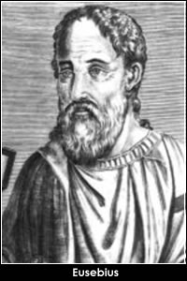
Ngoại chứng #1:
Lời chứng của Eusebius (T.K. 4)
78a
“Trong số 4 Phúc Âm, là những sách duy nhất không có tranh cãi trong Hội Thánh của Đức Chúa Trời dưới đất, tôi đã học từ truyền thống [từ Origen, thế kỷ 2] rằng sách Phúc Âm do Mathiơ viết, trước đây làm nghề thu thuế, nhưng sau này trở thành sứ đồ của Chúa Jesus Christ, và sách được dành cho những người trước đây theo giáo Giuđa, và xuất bản bằng tiếng Hêbơrơ.”
(Eusebius, LSHT 6.25.4 trích lời Origen thế kỷ thứ 2)

Slide 58
Ngoại chứng #1:
Lời chứng của Eusebius (T.K. 4)
78a
“Sách thứ nhì do Mác, người soạn ra sách theo chỉ dẫn của Phierơ, ông đã thừa nhận Mác là con trai, trong thư tín tổng quát của mình, ‘Hội thánh của các người được chọn, tại thành Ba-by-lôn, chào anh em, con tôi là Mác cũng vậy.’ Còn sách thứ ba do Luca, Phúc Âm do Phao-lô giới thiệu, soạn cho tín hữu gốc Dân Ngoại. Sách cuối cùng là do Giăng viết.”
(Eusebius, Eccl. Hist. 6.25.4 quoting Origen of the 2nd century)

Slide 59
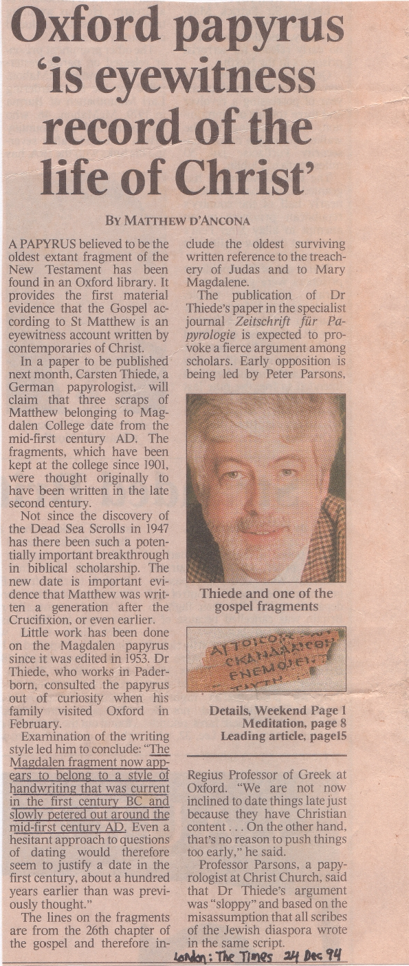
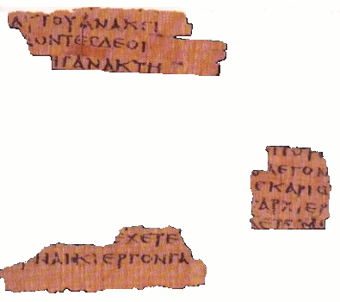
Ngoại chứng #2: Giấy Papyrus từ SC 50
78a
“Mảnh tài liệu về Mađơlen cho thấy thuộc về một cách viết tay thông dụng trong thế kỷ thứ nhất TC và dần mất đi vào khoảng thế kỷ thứ nhất.”
(Dr. Carsten Thiede)

Slide 60
Ngoại chứng #3:
Sắp xếp đầu tiên trong Tân Ước
78a
Phúc Âm
Lịch sử
Mathiơ
Mác
Luca
Giăng
Công vụ
Thư tín Phao-lô
1 Têsalônica
2 Têsalônica
1 Côrinhtô
2 Côrinhtô
Philip
Côlôse
Êphêsô
1 Timôthê
Rôma
Galati
2 Timôthê
Philêmôn
Tít
Thư tín Tổng quát
Tiên tri
Hêbơrơ
Giacơ
1 Phierơ
2 Phierơ
1 Giăng
2 Giăng
3 Giăng
Giuđe
Khải huyền
Notes:
What overall observations can you make in your small group for the NT?
• There are 5 parts to the NT (grouped by category)
• 4 versions of Christ's life but only one of the church
• Most the NT are letters (especially by Paul)
• 6 of Paul's 13 letters are to people he wrote twice (all follow-up except Rom & Col)
• 2 groupings (general epistles & gospels) named after their authors while Paul's after their recipients

Slide 61
Irenaeus
SC 180
Nội chứng:
Mathiơ viết cho người Do thái
78a
“Mathiơ cũng viết một Phúc Âm dành cho người Hêbơrơ bằng tiếng địa phương, trong khi Phierơ và Phao-lô đang giảng tại Rôma [SC 60-68], và đặt nền cho Hội Thánh. Sau khi họ rời đi [sau SC 68], Mác, môn đồ và thông dịch của Phierơ, cũng truyền lại cho chúng ta bằng văn bản những điều Phierơ giảng dạy. Luca, bạn đồng hành của Phao-lô, cũng ghi lại trong Phúc Âm [không ghi ngày tháng ]. Sau này [sau năm 68], Giăng, môn đồ của Chúa, cũng là người nghiêng trên ngực Ngài, chính người cũng xuất bản một Phúc Âm lúc đang ở tại Êphêsô bên Asi.”
Chống lại Tà giáo 3.1
Notes:
http://www.ccel.org/fathers2/ANF-01/anf01-60.htm#P7477_2003920

Slide 62
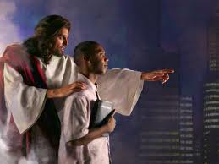

Đại Mạng Lệnh
Mathiơ 28:18-20
Vậy, hãy đi dạy dỗ muôn dân, hãy nhân danh Đức Cha, Đức Con, và Đức Thánh Linh mà làm phép báp-têm cho họ, ²⁰ và dạy họ giữ hết cả mọi điều mà ta đã truyền cho các ngươi. Và nầy, ta thường ở cùng các ngươi luôn cho đến tận thế.
Notes:
Christ has all authority but he extends some of it to us as people under his authority. It may appear that there are four commands here, but “make disciples” is the only command here. This happens by us also obeying the three participles: going, baptizing, and teaching.

Slide 63
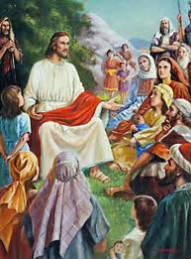
Sự Dạy dỗ của Chúa Jesus
Đặc điểm
70
Mathiơ nhấn mạnh đến chức vụ dạy dỗ của Chúa Jesus Christ:
Bài giảng trên Núi (ch. 5–7)
Chỉ Dẫn cho 12 môn đồ (ch. 10)
Các ngụ ngôn về vương quốc (ch. 13)
Quở trách các Lãnh đạo Do Thái (ch. 23)
Bài giảng trên núi Ôlive (ch. 24–25)

Slide 64
Ngụ ngôn chỉ thấy trong
Mathiơ
Cỏ lùng(13:24)
Của báu bị chôn giấu (13:44)
Ngọc châu quý (13:45)
Lưới (13:47)
Đầy tớ không thương xót (18)
Những người làm công trong vườn nho ( 20)

Slide 65
Ngụ ngôn chỉ thấy trong Mathiơ
Hai đứa con trai (21:28-32)
Tiệc cưới của con vua (22:1-14)
Mười người nữ đồng trinh (25:14-30)
Các ta lâng (25:14-30)
Chiên và Dê (25:31-46)
Tổng số các ngụ ngôn: 15

Slide 66

Tuần lễ
Thương khó
Thứ Hai
Thứ Ba
64
Thứ Tư
Thứ Sáu
Thứ năm
Chúa nhật
Thứ Sáu
Thứ Bảy
Thứ Bảy
Chúa nhật

Slide 67
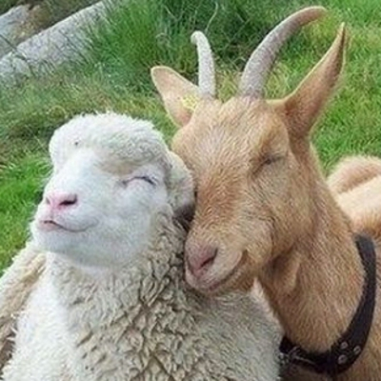
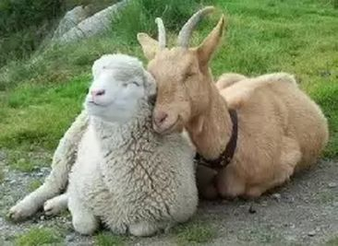
Chẳng phải chiên & dê giống nhau sao?

Slide 68
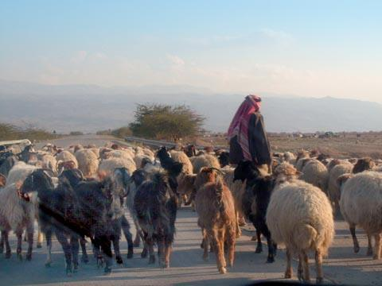
Sự Phán Xét các Dân tộc
“Muôn dân nhóm lại trước mặt Ngài, rồi Ngài sẽ chia người nầy với người khác ra, như kẻ chăn chiên chia chiên với dê ra; để chiên ở bên hữu và dê ở bên tả.
(Mat 25:32-33).

Slide 69
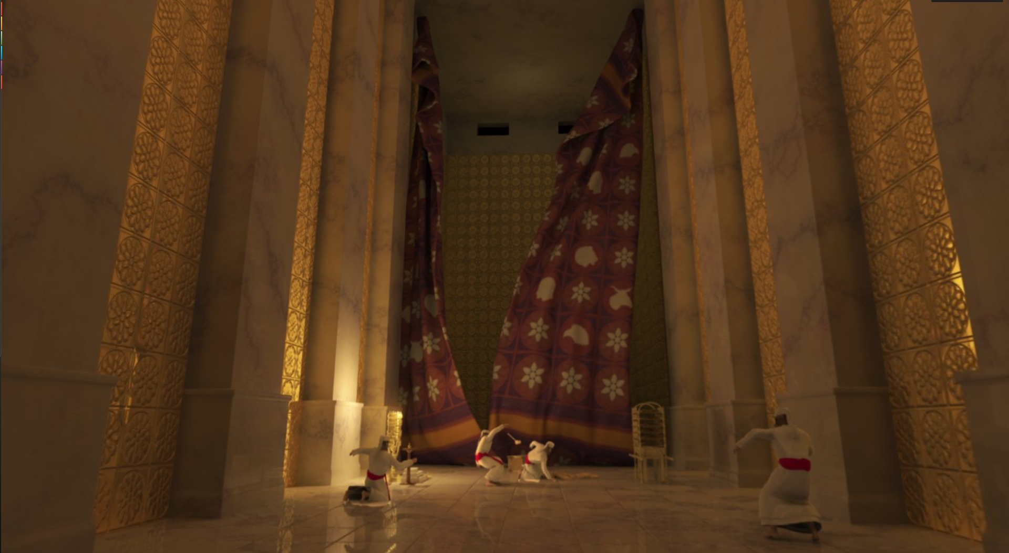
Màn trong Đền thờ bị xé đôi (27:51)

Slide 70

Mathiơ 28:18-20 BHĐ
“Tất cả thẩm quyền trên trời dưới đất đã giao cho Ta. Vậy, hãy đi khiến muôn dân trở nên môn đồ Ta, hãy nhân danh Đức Chúa Cha, Đức Chúa Con và Đức Thánh Linh làm báp-têm cho họ, và dạy họ giữ mọi điều Ta đã truyền cho các con. Và nầy, Ta luôn ở với các con cho đến tận thế.”

Slide 71
Áp dụng
67
Phúc Âm Mathiơ
Em sẽ chứng minh với ai rằng Chúa Jesus là Vua và Ngài xứng đáng với đức tin và sự vâng phục của em?

Slide 72

NT Survey link at biblestudydownloads.com
Get this presentation for free!

Slide 73
Black

